Slide 1
Chào mừng các em đến với tiết học môn Tiếng Việt

Slide 2
Luyện tập
Viết đoạn văn kể lại một sự việc đã chứng kiến hoặc tham gia

Slide 3
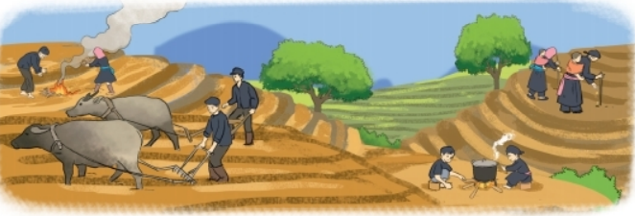
1
Nói về việc làm của từng người trong tranh.
Người lớn đánh trâu ra cày.
Các bà, các mẹ tra ngô.
Các cụ già nhặt cỏ, đốt lá.
Mấy em bé ngủ trên lưng mẹ.
Mấy chú bé bắc bếp, thổi cơm.

Slide 4
1
Nói về việc làm của từng người trong tranh.
Tham khảo đoạn văn sau:
Trên nương, mỗi người một việc. Người lớn đánh trâu ra cày. Các cụ già nhặt cỏ, đốt lá. Mấy chú bé bắc bếp thổi cơm. Các bà mẹ tra ngô. Các em bé ngủ khì trên lưng mẹ.
(Theo Tô Hoài)

Slide 5
2
Viết 3 - 5 câu kể lại một sự việc mà em đã chứng kiến hoặc tham gia.
Em đã tham gia hoặc chứng kiến việc gì? Ở đâu?
Kể về một sự việc em đã chứng kiến hoặc tham gia ở nơi sống.
(2) Có những ai tham gia việc đó?
(3) Những người tham gia đã làm gì? Làm như thế nào?
(4) Em có suy nghĩ gì khi chứng kiến (hoặc tham gia) việc đó?

Slide 6
2
Viết 3 - 5 câu kể lại một sự việc mà em đã chứng kiến hoặc tham gia.
Em đã tham gia hoặc chứng kiến việc gì? Ở đâu?
Kể về một sự việc em đã chứng kiến hoặc tham gia ở nơi sống.
(2) Có những ai tham gia việc đó?
(3) Những người tham gia đã làm gì? Làm như thế nào?
(4) Em có suy nghĩ gì khi chứng kiến (hoặc tham gia) việc đó?

Slide 7
Bài làm
Hôm đó là trưa thứ sáu, trên đường đi học về em gặp một bà cụ già mái tóc bạc trắng gương mặt mệt mỏi, đang đứng loay hoay. Em tiến lại gần và hỏi bà: Bà ơi! Bà sao đấy ạ? Bà giật mình, quay lại nói chuyện với em. Hoá ra bà bị lạc đường. Em quyết định tìm nhà giúp cụ. Sau khi đưa cụ về nhà, bà nhìn em mỉm cười rồi cảm ơn em. Em chào tạm biệt bà và cảm thấy rất vui vì làm được một việc tốt.

Slide 8
TẠM BIỆT

